Slide 1
Tracking de Proyectos de Desarrollo de Software
Ciencia de Datos Aplicada
Octubre 2025
Miguel Benavides Lara
Diego Leonardo Baron
Ivan David Suarez
Santiago Palacios Loaiza

Slide 2


IMG Procesos y Tecnologías
La empresa
Productos
Empresa con 15 años de experiencia en desarrollo de software​
Productos centrados en:​
Gestión documental y archivo​
Modelamiento de procesos administrativos
Venta de dos productos de gestión documental:
Infopoint
SITI

Slide 3

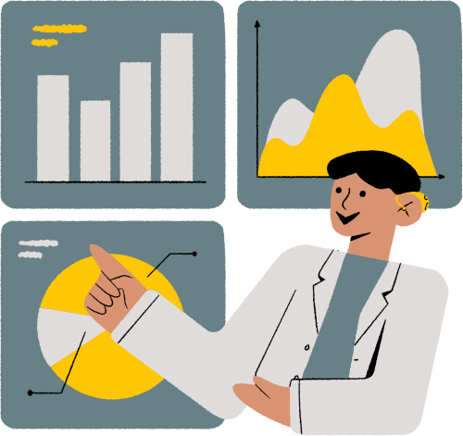
Objetivos
Objetivo General:
Objetivos Específicos:
Diseñar e implementar una solución integral de registro, integración y análisis de datos que permita optimizar la trazabilidad, productividad y gestión de los proyectos en IMG Procesos y Tecnología, facilitando la toma de decisiones basadas en información confiable.
Centralizar la información de registro de actividades de los empleados en un repositorio único y estructurado.
Automatizar y estandarizar el proceso de captura de datos mediante una API transaccional y una interfaz de usuario intuitiva.
Desarrollar un dashboard analítico que integre métricas de desempeño de proyectos, costos y productividad del talento humano.
Mejorar la visibilidad y control sobre la ejecución de proyectos mediante indicadores.
Fortalecer la toma de decisiones estratégicas basadas en evidencia, mediante reportes e indicadores.

Slide 4
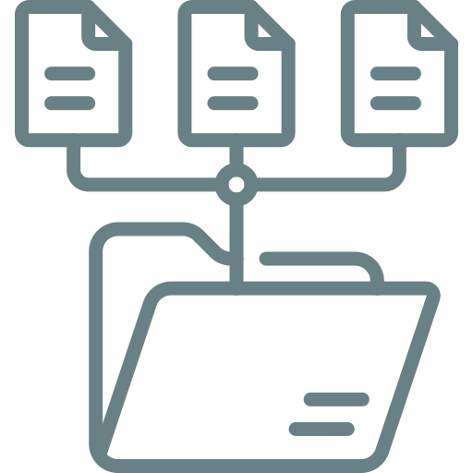


Productos
Integración de Datos
Centralizar toda la información proveniente de los formularios de registro de actividades de los empleados en un repositorio unificado
Dashboard
Tablero interactivo de control y seguimiento, orientado a la analítica de proyectos y productividad
API
API transaccional, acompañada de una interfaz gráfica amigable, que reemplace los formatos manuales actuales

Slide 5
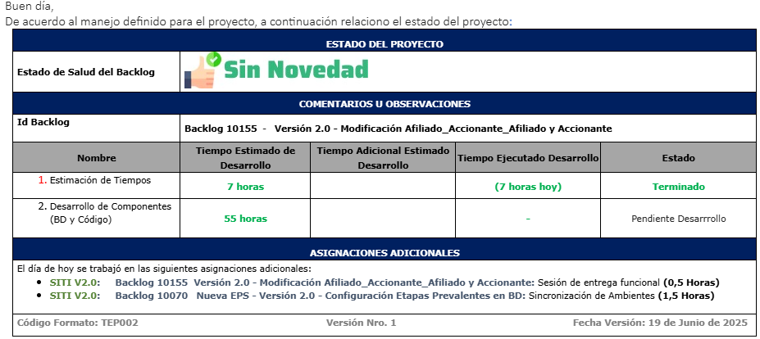


Productos
Extracción de datos
Transformación
Carga
Información de horas trabajadas en tablas de correos
Script que recorre el HTML de los correos y extrae información necesaria
Tabulación de la información recopilada en una única tabla de registros

Slide 6
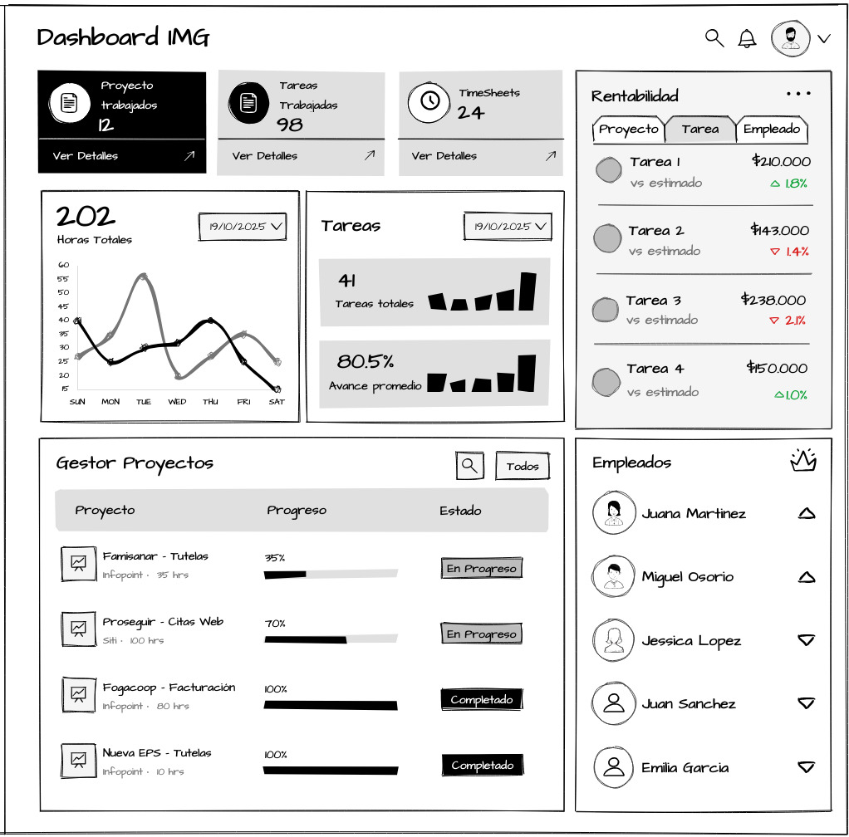
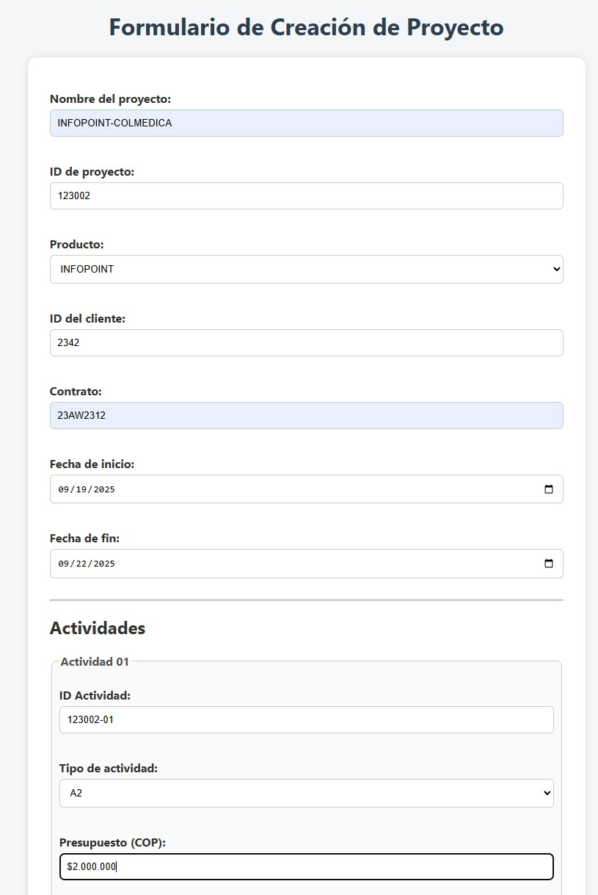
Productos

Slide 7


Datos
Datos de la Empresa
Datos de Gryzzly
Datos provenientes de correos electrónicos y archivos de Excel.
Contiene el histórico real de las horas de trabajo de los empleados en cada proyecto
Datos provenientes de un dataset abierto. Información sobre horas de trabajo en diferentes proyectos.
Complementa los datos para el ejercicio académico
Write a main point here

Slide 8
Hipótesis
“No hay diferencia en el uso de los recursos (horas de trabajo, presupuesto) entre los proyectos que utilizan una herramienta de monitoreo diario y los que no”
Hipótesis Negocio
“La eficiencia promedio del empleado en proyectos exitosos es igual a la eficiencia promedio del empleado en proyectos no exitosos”
Hipótesis practica

Slide 9


Conclusiones
El registro de horas en la empresa presenta actualmente una alta dispersión de la información entre correos electrónicos y archivos de Excel. Centralizar los registros de las actividades representa un paso inicial para visualizar y disponibilizar la información, y aproximarse a un mejor gobierno de datos.
Los productos de Datos presentados (API, Dashboard, ETL) responden a necesidades existentes en la organización y permiten un futuro con mayor control, además de, habilitar la toma de decisiones basada en datos.
Estrategias:
Identificación de buenas practicas
Fortalecimiento del proceso de planeación y control
Diseño de incentivos basados en eficiencia.

